Slide 1

7.2平面简谐波及其描述
理想波源
点源：波面是球面，所以称为球面波。
线源：波面是柱面，所以称为柱面波。
面源：波面是平面，所以称为平面波。
球面波
柱面波
平面波

Slide 2
讨论
1)波面与波射线的关系：波射线垂直波面
2)波射线是波的能量传播方向
3)平面波是最理想的波（一维问题 能量不发散）
平面简谐波：若在平面波的传播过程中，振源作简谐振动，而且波所经历的所有质元都做简谐振动，则此平面波称为平面简谐波。离振源很远的球面波或柱面波可视为平面波。它是最简单最基本的波动形式。

Slide 3
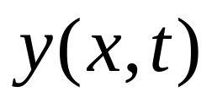
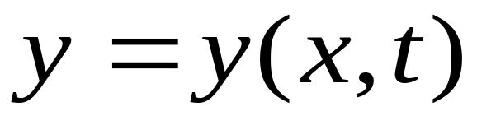
1. 平面简谐波的波动表达式
下面以简谐横波为例说明简谐波的形成过程。
各质元都在做简谐运动，他们的位移随时间变化,振幅和角频率相同。由于各质元开始振动的时刻不同，各质元的简谐运动并不同步，即在同一时刻各质元的位移随它们位置的不同而不同。介质中任一质点（坐标为 x）相对其平衡位置的位移（坐标为 y）随时间的变化关系，即 称为波动表达式, 也叫波函数。
波线上各质点平衡位置
各质点相对平衡位置的位移

Slide 4
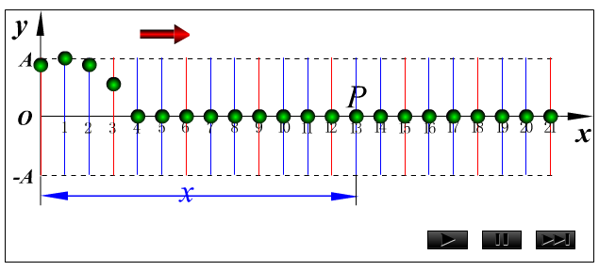
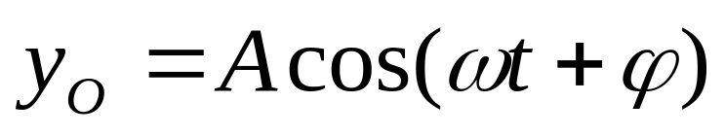
位于原点的质元的振动方程
以速度u 沿 x 轴正向传播的简谐波 . 令原点O 的初相为φ，其振动方程 ：
在时刻t位于x处的质元的振动方程
由于波 沿 x 轴正向传播，所以在x>0的质点将依次较晚开始振动。
以u 表示沿 x 轴正向传播的简谐波的速度。

Slide 5






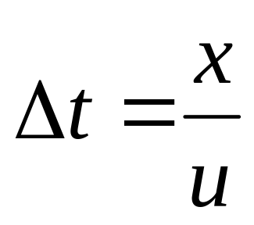

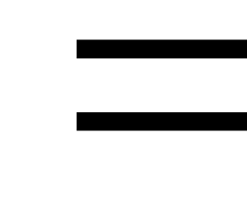
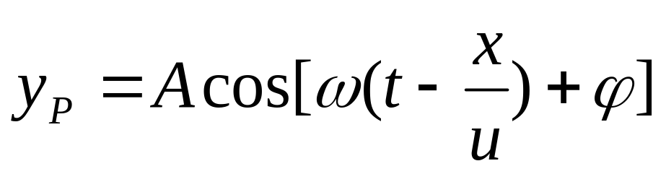
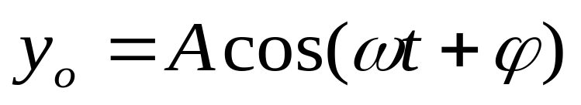
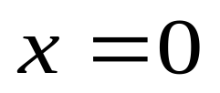
1) 时间推迟方法
点O 的振动状态
P
O
*
点 P
t-x/u时刻点O 的运动
t 时刻点 P 的运动
点P 振动方程
点 O 振动方程

Slide 6
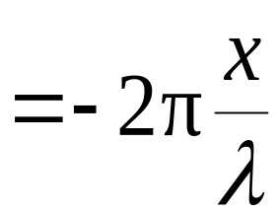
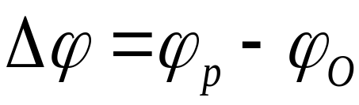
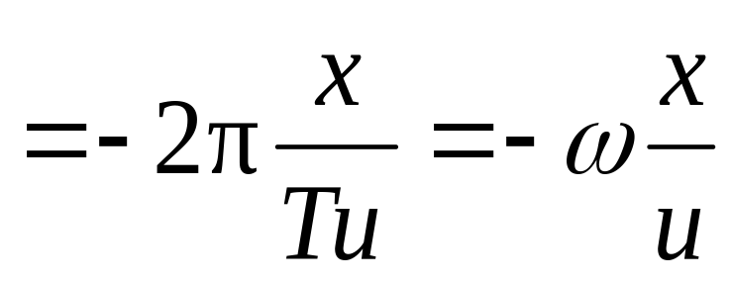
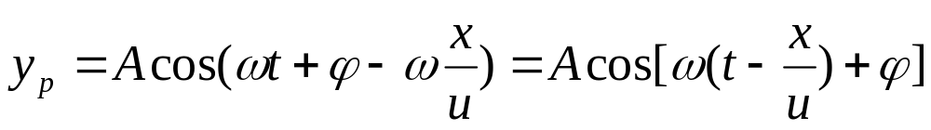
2) 相位落后法
点 P 比点 O 落后的相位
P
O
*
周期数
点 P 振动方程

Slide 7
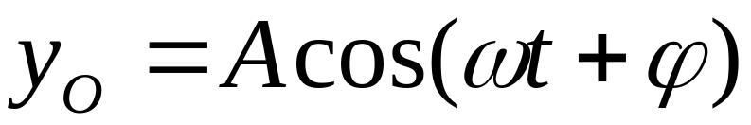
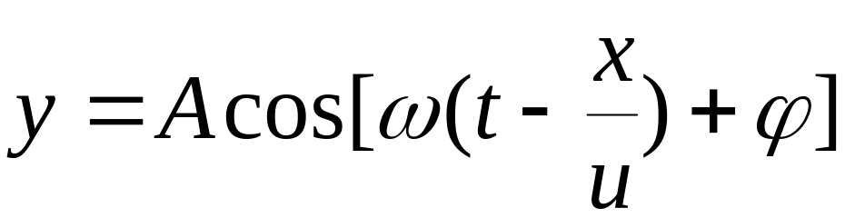


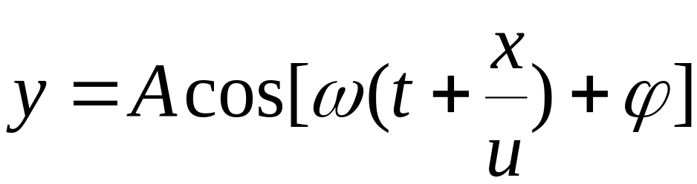
点 O 振动方程
沿 轴正向
波函数
沿 轴负向
默认u>0

Slide 8
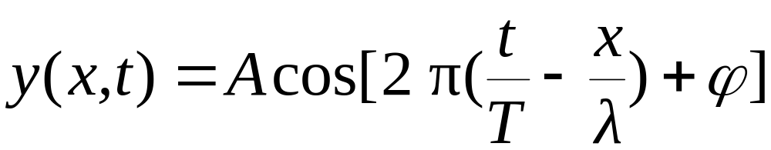
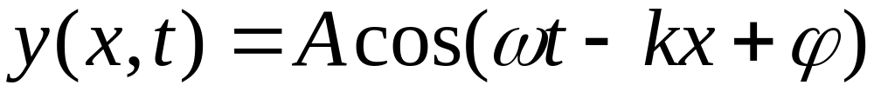
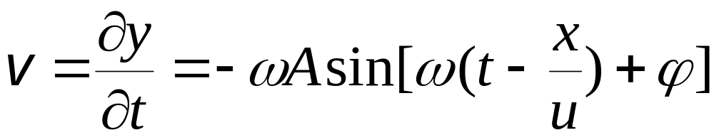
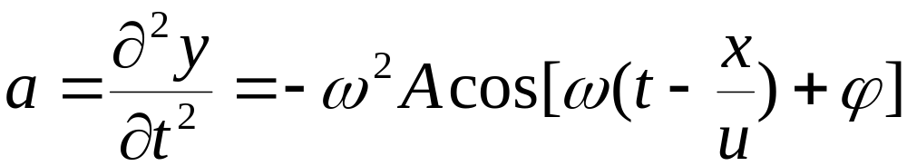
波动方程的其它形式
质点的振动速度，加速度

Slide 9
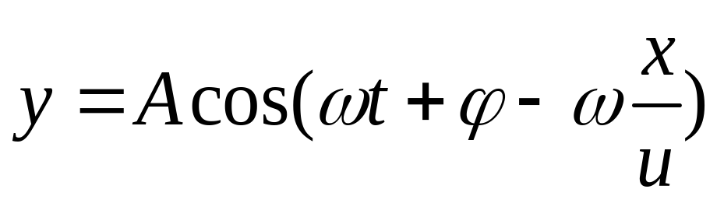
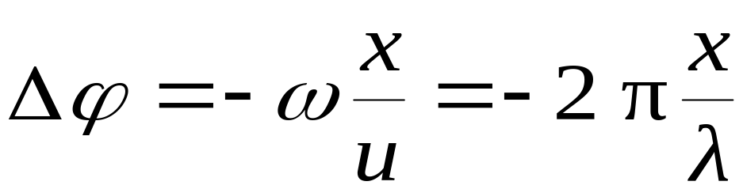
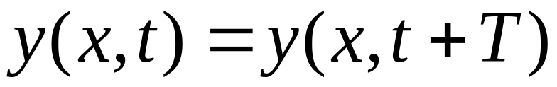
2. 波动表达式的物理意义
(1) 当 x 固定时， 波函数表示该点的简谐振动方程，并给出该点与点 O （x=0）振动的相位差.
当t改变一个周期时，相位就改变2π。这说明时间上相隔一周期的整数倍时各点的振动情况完全复原，即
（波具有时间的周期性）

Slide 10
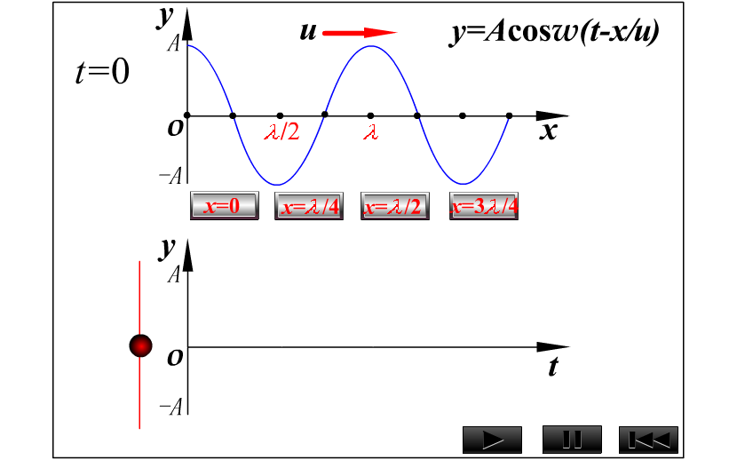
波线上各点的简谐运动图

Slide 11
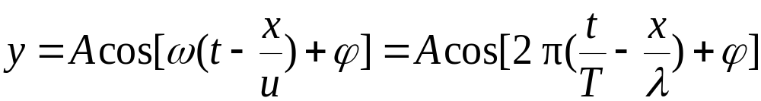
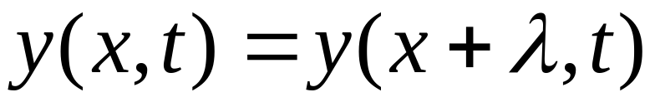
(2) 当t一定时，波函数表示该时刻波线上各点相对其平衡位置的位移，即此刻的波形.当x改变一个波长时，相位也改变2π，这说明空间上相隔一个波长的整数倍的各点振动情况完全一样，即
（波具有空间的周期性）
(3) 波动表达式突出地反映出波动的时空周期性。

Slide 12
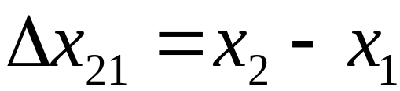
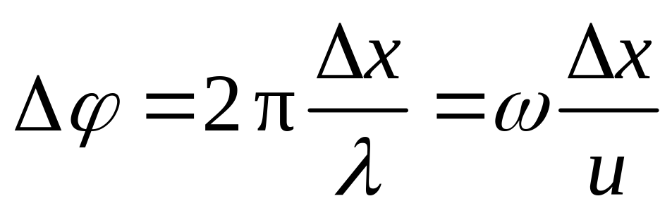
波程差
相位差

Slide 13
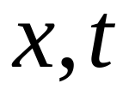



(4)若 均变化，波函数表示波形沿传播方向的运动情况（行波）.
时刻
时刻
O
O

Slide 14
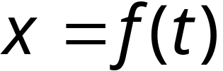
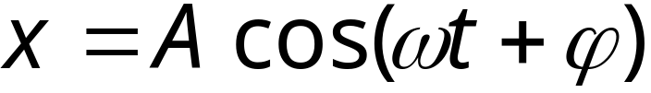



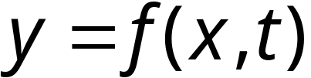

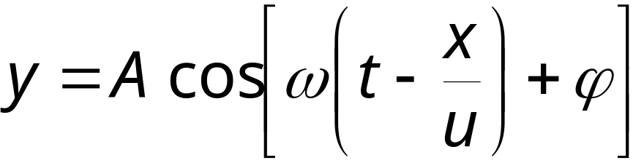
振动方程与波函数的区别
振动方程是时间t的函数
波函数是波程x 和时间t的函数，描写某一时刻任意位置处质点振动位移。

Slide 15
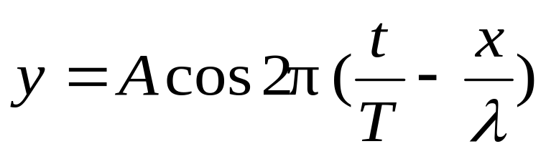
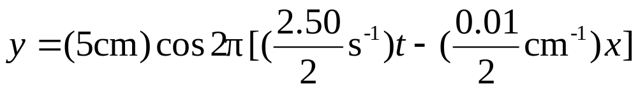
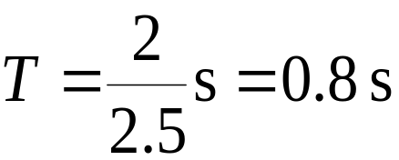
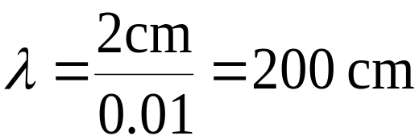
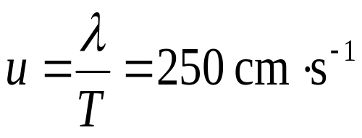
例1 已知波动方程如下，求波长、周期和波速.
解：方法一（比较系数法）.
把题中波动方程改写成
比较得

Slide 16


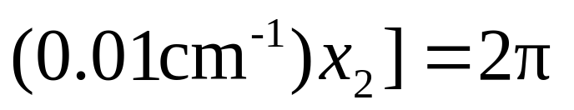
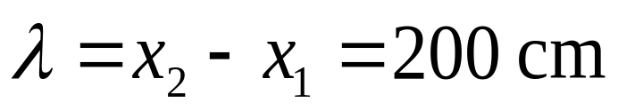
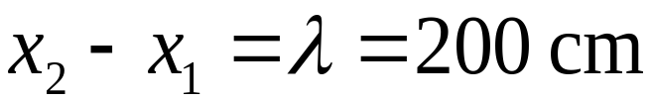
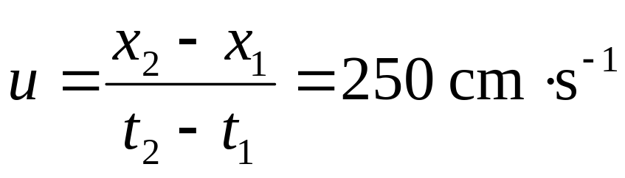
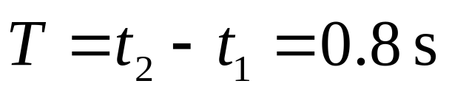
解：方法二（由各物理量的定义解之）.
波长是指同一时刻 ，波线上相位差为 的两点间的距离.
周期为相位传播一个波长所需的时间

Slide 17




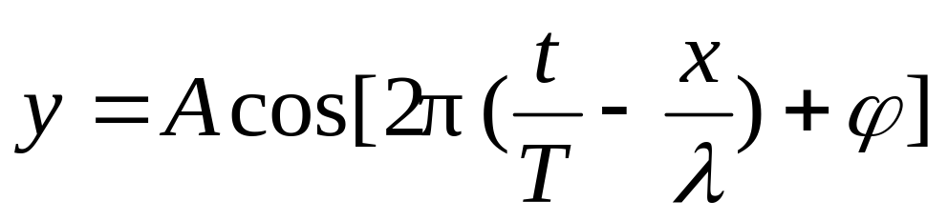
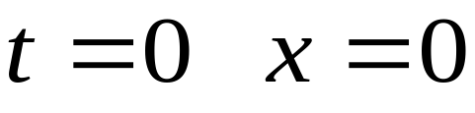
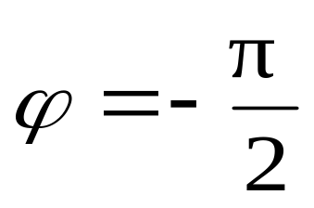

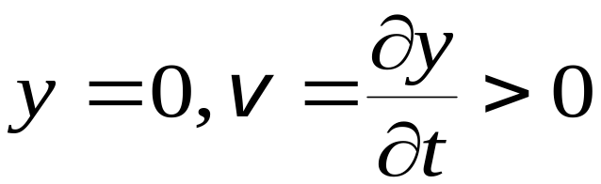

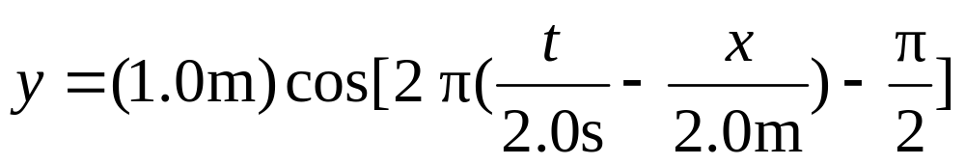
例2 一平面简谐波沿 O x 轴正方向传播， 已知振幅 ， ， . 在 时坐标原点处的质点位于平衡位置并沿 O y 轴正方向运动 . 求 1）波动方程；
解 写出波动方程的标准式
O

Slide 18
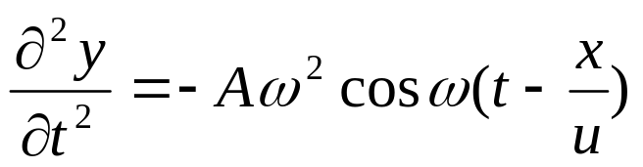
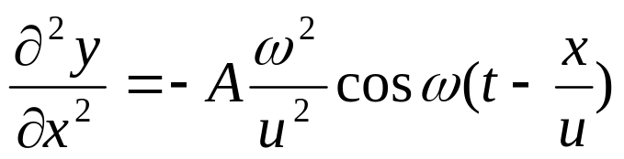

3. 波动方程
将波动表达式分别对t和x求二阶偏导数，得到：
比较上列两式可得：
这是一个二阶偏微分方程。对于任一平面波，可以认为是许多不同频率的平面简谐波的合成，也可得到此结果。它反映了平面波的共同特征，所以称为平面波的波动方程。

Slide 19







2）求 波形图.
波形方程
1.0
o
2.0
-1.0
时刻波形图

Slide 20






3） 处质点的振动规律并做图 .
处质点的振动方程
1.0
0
*
*
*
1.0
2.0
-1.0
*
*
处质点的振动曲线

Slide 21









例4 一平面简谐波以速度 沿直线传播,波线上点 A 的简谐运动方程 .
8m
5m
9m
C
B
A
D
1）以 A 为坐标原点，写出波动方程

Slide 22







2）以 B 为坐标原点，写出波动方程
8m
5m
9m
C
B
A
D

Slide 23






3）写出传播方向上点C、点D 的简谐运动方程
8m
5m
9m
C
B
A
D
点 C 的相位比点 A 超前
点 D 的相位落后于点 A

Slide 24



4）分别求出 BC ，CD 两点间的相位差
8m
5m
9m
C
B
A
D

Slide 25
例5.根据波动曲线写出波动方程

